Slide 1
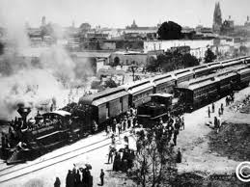
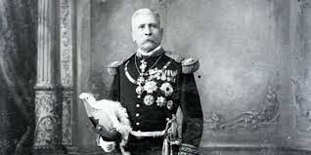
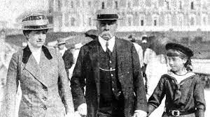
Desarrollo económico durante el Porfiriato

Slide 2
Ubicación temporal y espacial de los principales acontecimientos durante el Porfiriato y la Revolución Mexicana.
Entre 1870 y 1920, nuestro país vivió cambios muy importantes. Con la llegada de Porfirio Díaz a la presidencia se inició la recuperación de la economía y la recolección entre los grupos que hasta entonces se disputaba el poder: con nuevos préstamos se reestructuró la deuda externa y otros países invirtieron en México.
Sin embargo gran parte de la población continuo viviendo en la miseria, sometida a trabajos excesivos y con poca paga, lo cual produjo descontento. Para mantener el orden, Porfirio Díaz estableció un gobierno autoritario: reprimió durante a quienes no estaban de acuerdo con el, limito la libertad de expresión y se mantuvo en la presidencia por mas de 30 años, negándose a efectuar elecciones libres.

Slide 3
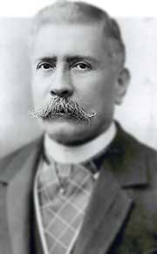
Porfirio Díaz
(1830/09/15 - 1915/07/02)
Militar y político mexicano
Presidente de México durante más de 30 años, desde 1876 hasta 1911. Fue general durante la guerra entre México y Estados Unidos y la intervención francesa en México. Díaz era un hábil líder militar y pudo tomar el control de México durante una época de agitación política. Modernizó el país y mejoró su infraestructura, pero su gobierno también estuvo marcado por la corrupción y los abusos a los derechos humanos.
Uno de los políticos más controvertidos de la historia de México.
Presidente de México (1876-1911).
Participación en: Revolución Mexicana, Segunda intervención francesa en México y Guerra de Reforma
Partido político: Liberal
Padres: María Petrona Cecilia Mori Cortés y José Faustino Díaz Orozco
Cónyuges: Delfina Ortega Díaz (m. 1867-1880), Carmen Romero Rubio (m. 1881-1915)
Hijos: Porfirio, Luz Victoria, Amada
Nombre: José de la Cruz Porfirio Díaz Mori

Slide 4
¿Cuál es el evento que marcó el inicio del Porfiriato?
El plan de Ayala.
La batalla de Puebla
La rebelión de Tuxtepec

Slide 5
La rebelión de Tuxtepec
Es movimiento armado se dio en 1876 y
estuvo encabezado por Porfirio Díaz para
Protestar en contra de la reelección de
Sebastián Lerdo de Tejada
Porfirio Díaz es electo presidente en 1877.

Slide 6
Presidencia de Manuel González 1880 ¿Qué sucedió después del periodo presidencial de Manuel González?
Inicio de la revolución
Porfirio fue es reelegido presidente
Se publica una nueva constitución mexicana

Slide 7
Porfirio fue es reelegido presidente 1884
A partir de esto comienza la dictadura
Reforma constitucional para permitir la
reelección, 1887.
Reforma constitucional para permitir
la reelección indefinida, 1890.

Slide 8
¿Durante cuántos periodos presidenciales gobernó Porfirio Díaz?
3 periodos
7 periodos
10 periodos

